Slide 1


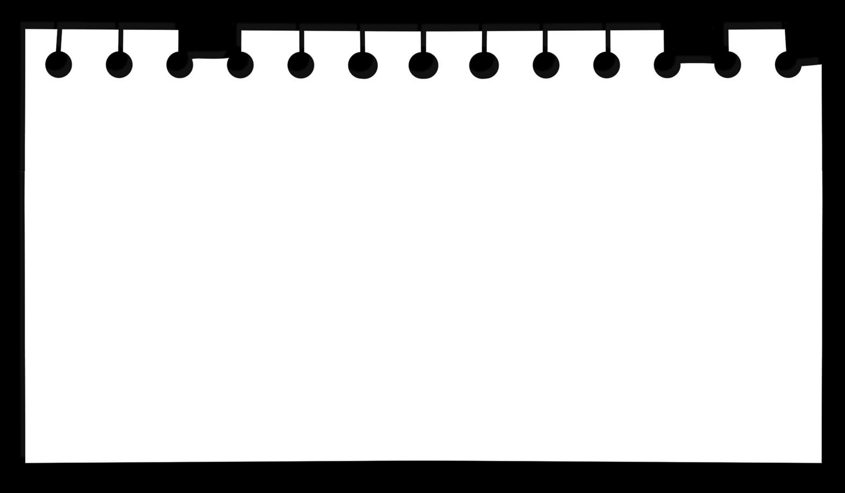





Slide 2






Trò chơi
Notes:
Hướng dẫn: Nhấn vào lần lượt từng cây cỏ để đến câu hỏi. Kết thúc nhấn Cỏ chăm chỉ để end game.

Slide 3
Tính: 574 + 398 = ?
972
Notes:
Nhấn vào Icon cỏ chăm chỉ quay về màn hình chính.

Slide 4
925 - 487 = ?
438

Slide 5
67 x 45 = ?
3 015

Slide 6







Slide 7


Slide 8
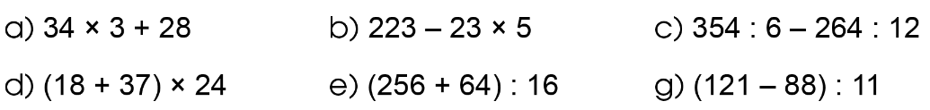
Thực hiện phép chia rồi thử lại bằng phép nhân.
4
Tính giá trị của mỗi biểu thức sau:

Slide 9
a) 34 x 3 + 28 b) 223 – 23 x 5 c) 354 : 6 – 264 : 12
= 102 + 28
= 130
= 223 – 115
= 108
= 59 – 22
= 37
d) (18 + 37) × 24 e) (256 + 64) : 16 g) (121 - 88) : 11
= 55 × 24
= 1 320
= 320 : 16
= 20
= 33 : 11
= 3

Slide 10
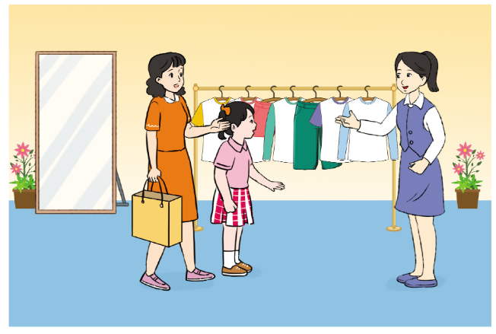
5
Mẹ Oanh đi siêu thị mua 3 bộ quần áo trẻ em và 1 bộ quần áo người lớn hết 370 000 đồng. Tính số tiền mua mỗi bộ quần áo trẻ em, biết rằng 1 bộ quần áo người lớn có giá bán 115 000 đồng và giá tiền mua mỗi bộ quần áo trẻ em là như nhau.
Bài giải: Số tiền mua 3 bộ quần áo trẻ em là: 370 000 – 115 000 = 255 000 (đồng) Số tiền mua 1 bộ quần áo trẻ em là: 255 000 : 3 = 85 000 (đồng) Đáp số: 85 000 đồng

Slide 11

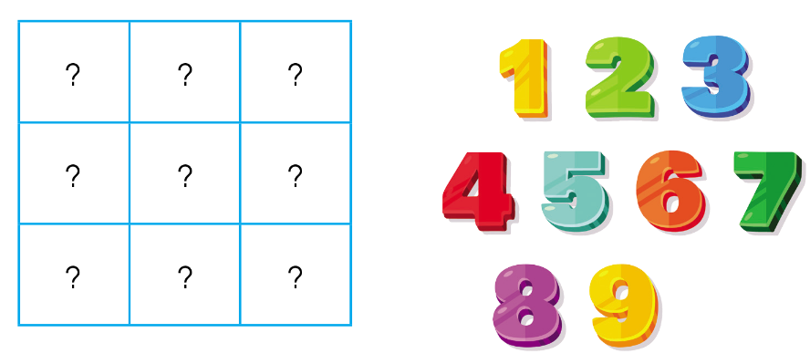










Slide 12

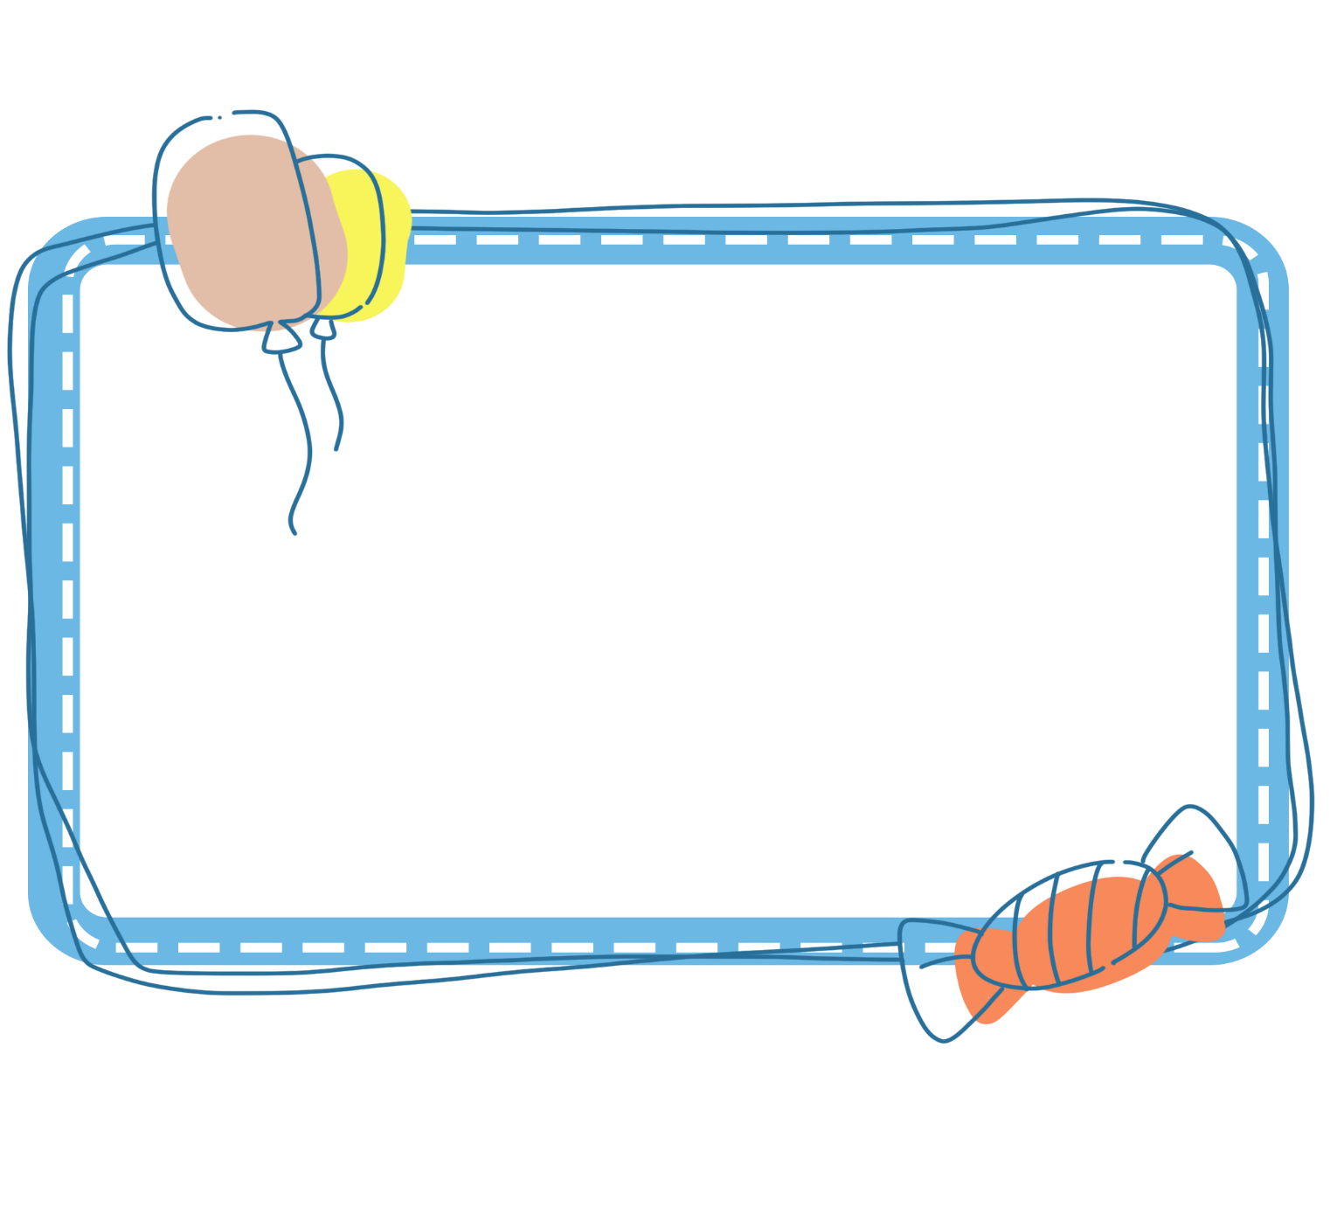

Gv nhập vào đây

Slide 13


